Slide 1
Coordenação – Geral de Educação Ambiental e Temas Transversais da Educação Básica - CGEAT
CEGEAT / DICEI / SEB / MEC

Slide 2
Audiência Pública Senado Federal
Projeto de Lei do Senado nº 163, de 2017
Que dispõe sobre a Semana de valorização da Vida
Convidados: Ministério da Saúde
Ministério da Educação
Associação Brasileira de Estudos e Prevenção do Suicídio
Associação Brasileira de Emissoras de Rádios e Televisão

Slide 3
Semana de valorização da Vida
Tem por finalidade promover o debate, a reflexão e a conscientização sobre o tema junto à sociedade Brasileira, objetivando dignificar a vida no Brasil, em reação ao suicídio e a seus fatores condicionantes e determinantes.

Slide 4
Como cumprir?
TEMAS TRANSVERSAIS: Incorporar aos currículos e às propostas pedagógicas a abordagem de temas contemporâneos que afetam a vida humana em escala local, regional e global, preferencialmente de forma transversal e integradora.

Slide 5
Temas Contemporâneos Previstos
direitos das crianças e adolescentes (Lei nº8.069/199012),
educação para o trânsito (Lei nº 9.503/199713),
preservação do meio ambiente (Lei nº 9.795/199914),
educação alimentar e nutricional (Lei nº 11.947/200915),
processo de envelhecimento,
respeito e valorização do idoso (Lei nº 10.741/200316),
educação em direitos humanos (Decreto nº 7.037/200917),
saúde, sexualidade, vida familiar e social, educação para o consumo, educação financeira e fiscal, trabalho, ciência e tecnologia e diversidade cultural (Resolução CNE/CEB nº 7/201018).

Slide 6
Tema transversal integrador
Saúde
PSE – Programa Saúde na Escola (MEC / MS)
Combate ao Uso de Drogas no Território Escolar (MEC / MJ – SENAD)
Plano Integrado de Enfrentamento ao CRAK e outras drogas: é Possível Vencer (Casa Civil / MJ – SENAD e Ministérios)
ZIKA ZERO (Casa Civil e Ministérios)
Mosquito Não (Casa Civil e Ministérios)
Semana de valorização da Vida, em 10 de setembro de cada ano, dia mundial de prevenção ao suicídio.

Slide 7
Encaminhado
Consultoria no Auxílio Avaliação Educacional – AAE:
Acompanhamento, avaliação e implementação de ações de políticas públicas sobre o suicídio na idade escolar, na educação básica, articulando com as ações do PSE. (em campo)
Levantamento e análise do compartilhamento das temáticas sociais, propostas nos Temas Transversais e integradores, no auxílio da PSICOPEDAGOGIA, implantando ações que trabalhem as dificuldades de aprendizagem, diferenciando dificuldade de transtorno. (em trâmite)

Slide 8
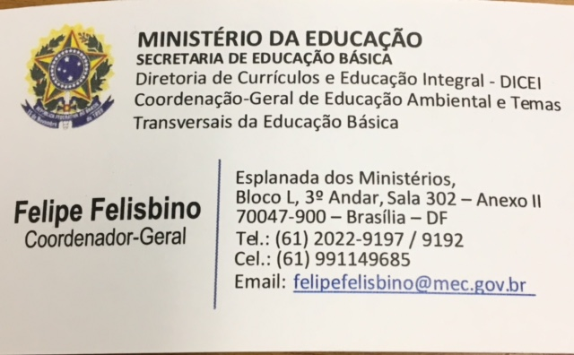
Contatos

